Slide 1
Использование нетрадиционного физического оборудования в здоровьеформирующих технологиях развития детей.
Единственная красота,
Которую я знаю,-это здоровье.
Генрих Гейне.

Slide 2
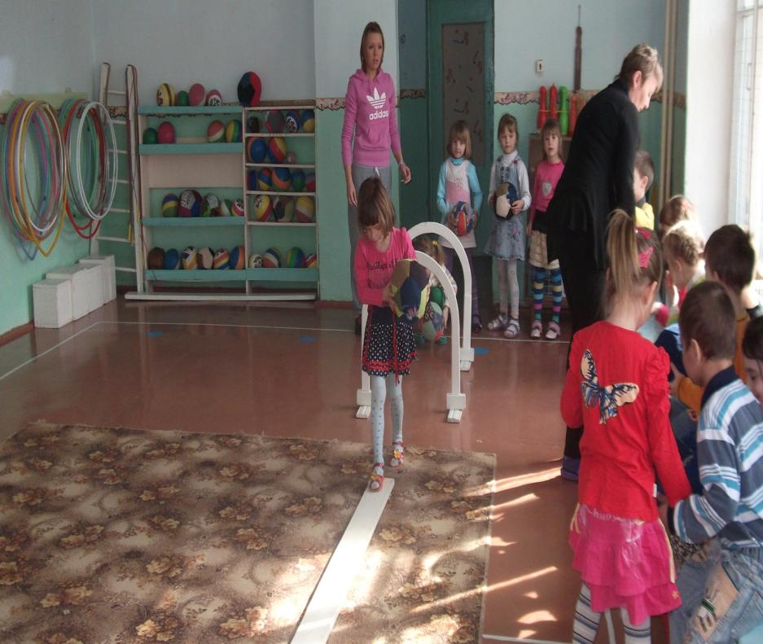
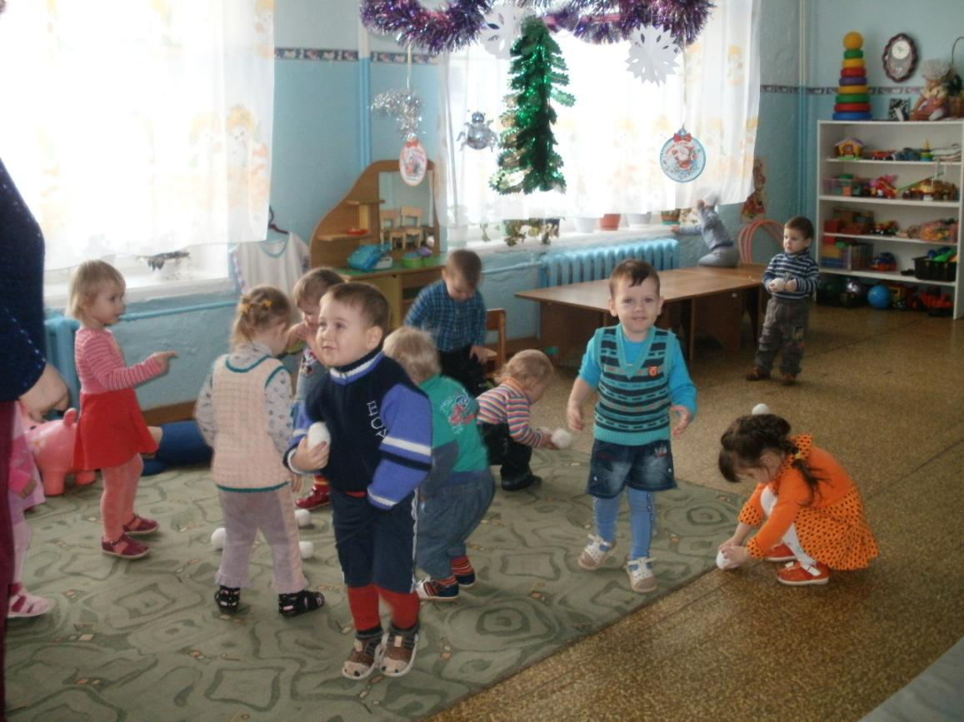
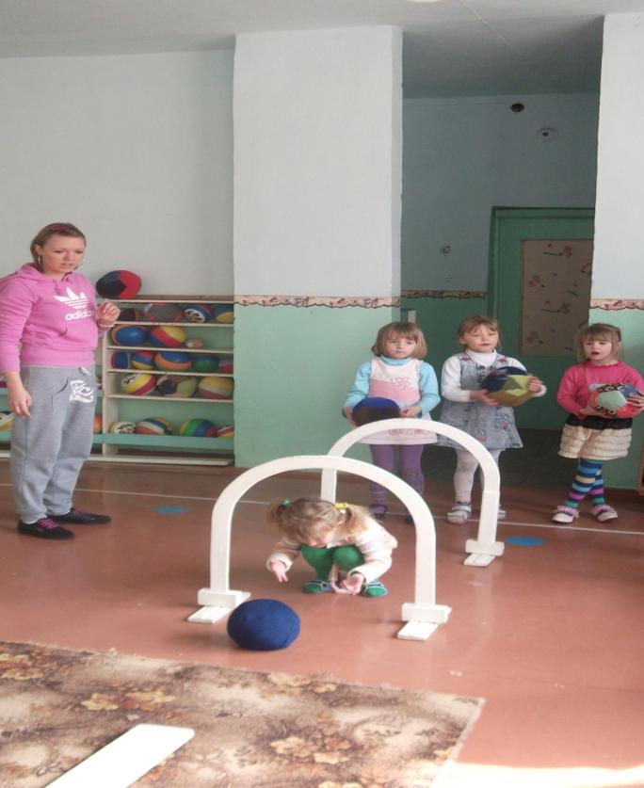
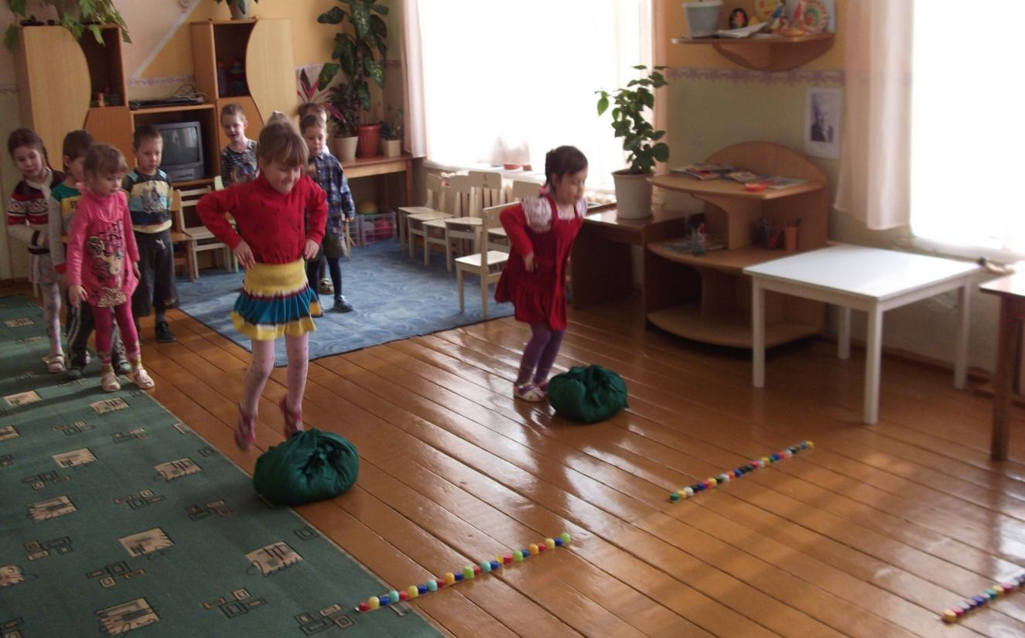
Игры с тряпичными, массажными мячами
Цель- развивать точность движений, глазомер, ориентировку в пространстве, меткость.
Игры: « Заяц», « Ежик», «Кочки из тканей, «Змеи матерчатые».
«Колпачки»
Цель – развивать чувство равновесия, умение удерживать колпак на голове при ходьбе и удерживать в колпаке, формировать правильную осанку.
«Веревочки»
Цель – развивать чувство равновесия, координацию движений, прыгучесть.

Slide 3
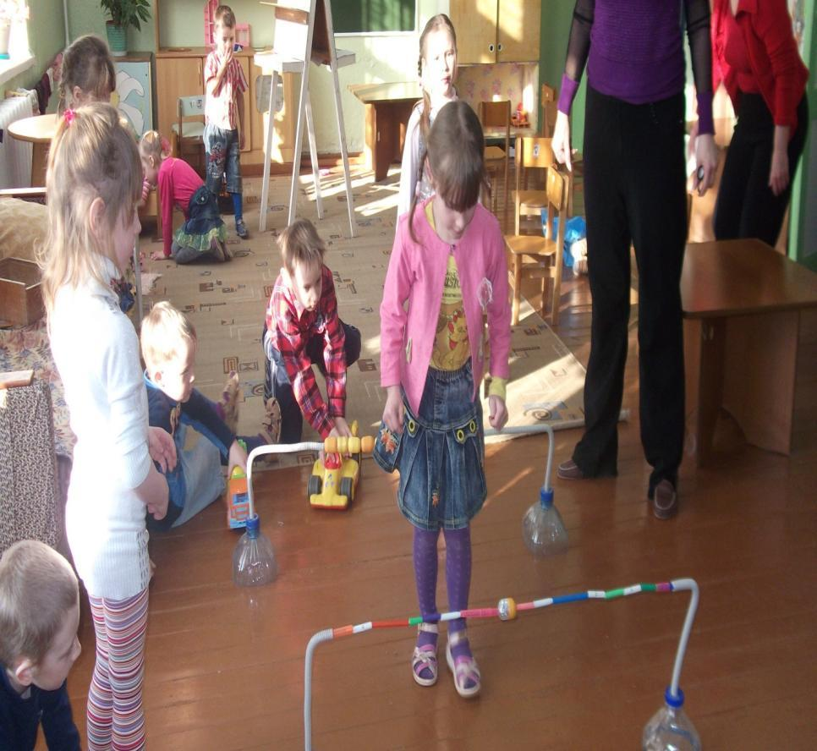
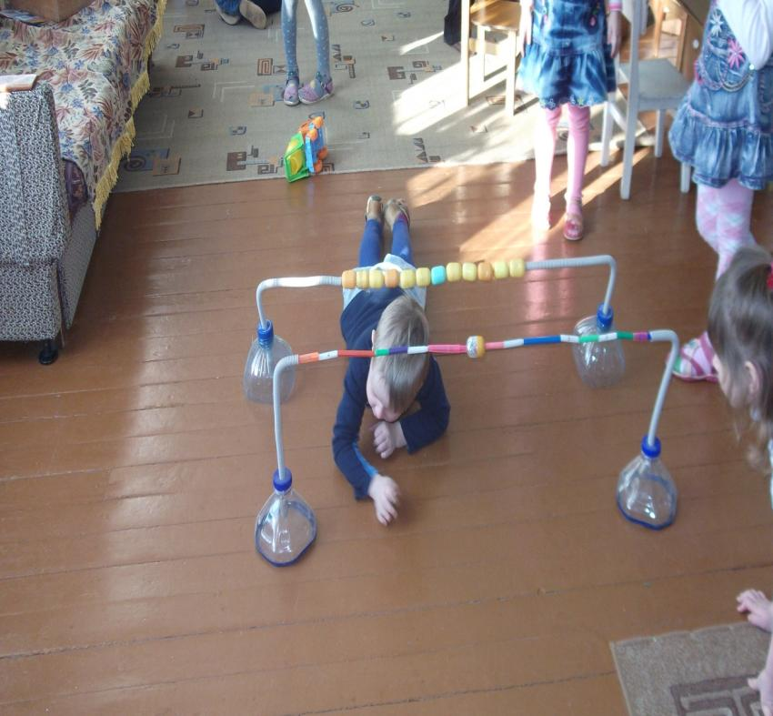
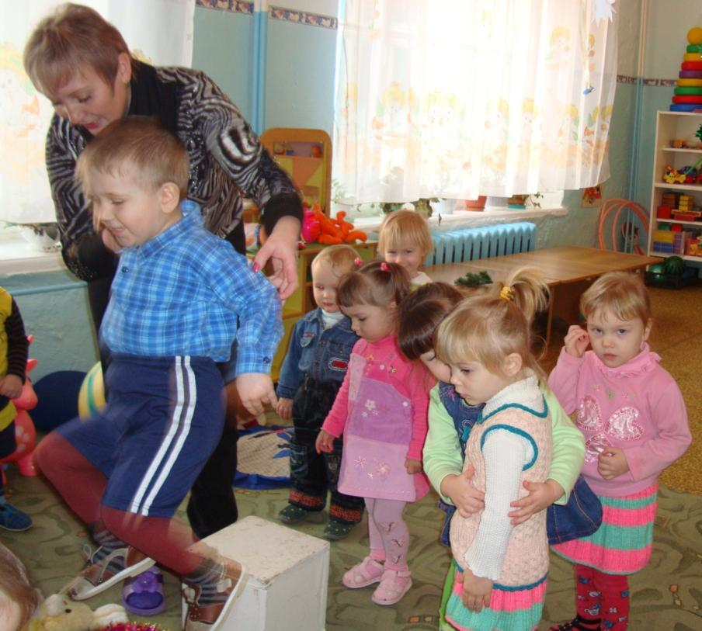
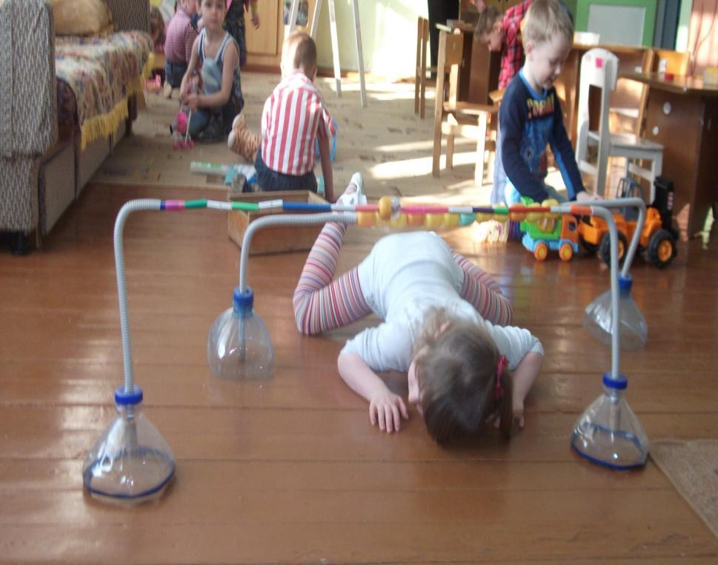

Slide 4
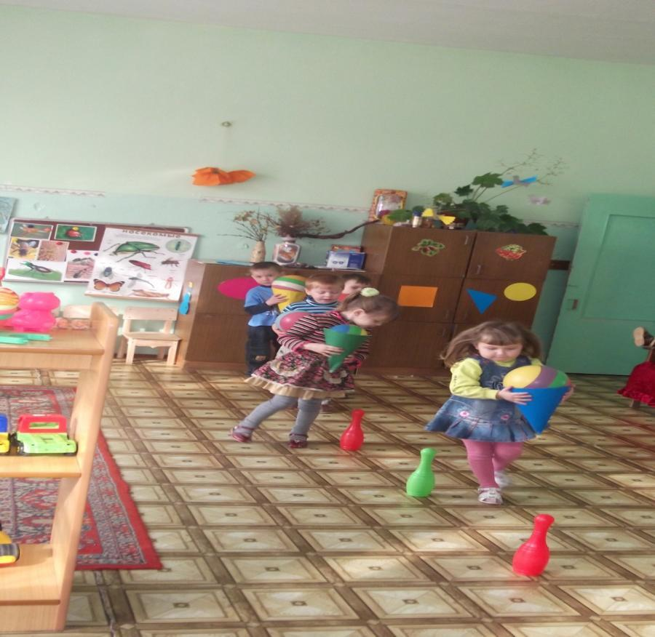
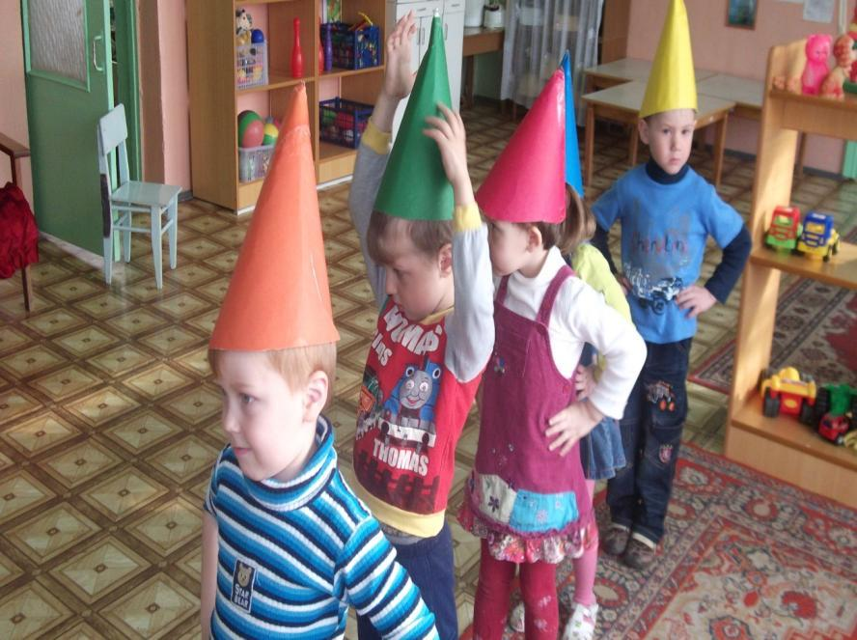
«Колпачки»

Slide 5
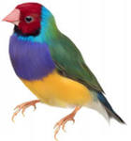
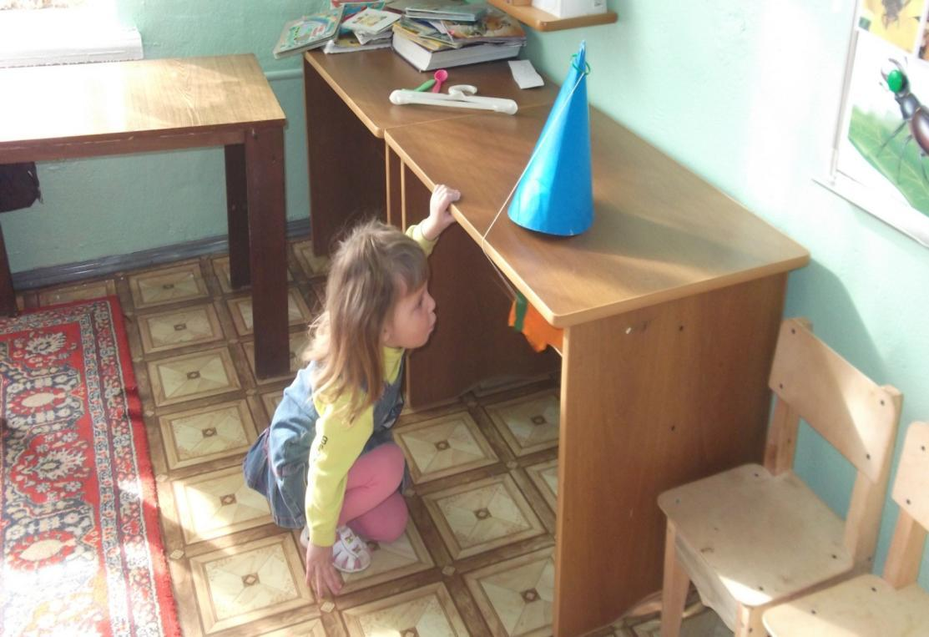
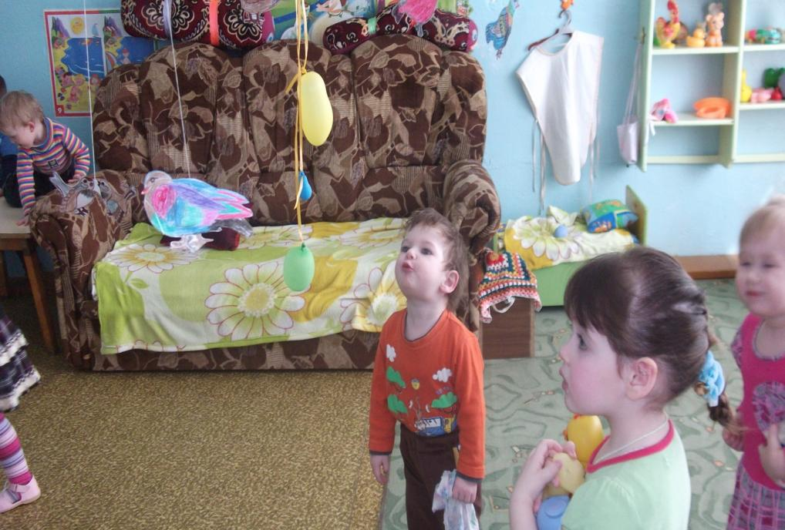
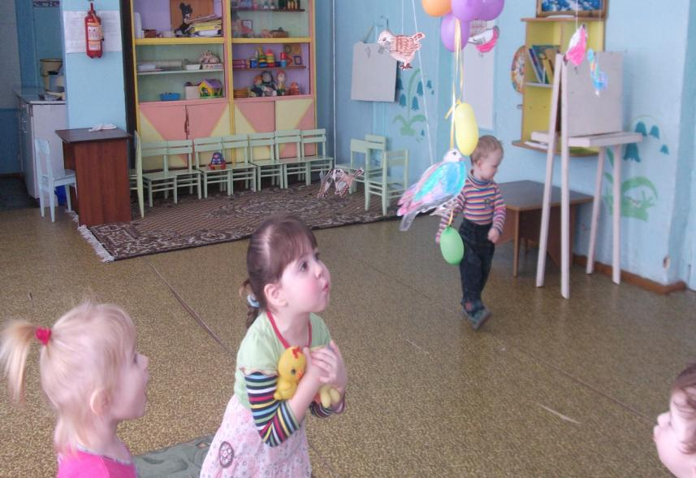
Упражнения на дыхания
«Бабочки», «Лети , как бабочка»,
Цель – учить быстро реагировать на сигнал; упражнять в легкости и плавности движений; развивать ориентировку в пространстве.
«Птички».
Цель - учить правильному дыханию.
Игровые упражнения: «Потанцуем с курочкой», «На птичьем дворе», , общеразвивающие упражнения для рук «Поймай комарика!» (прыжки вверх с хлопком в ладоши,), «Наседка и цыплята», «Большая птица» и др.
Цель – привлечь внимание к игре используя нетрадиционное оборудование; учить выполнять подражательные движения, развивать дыхание.

Slide 6
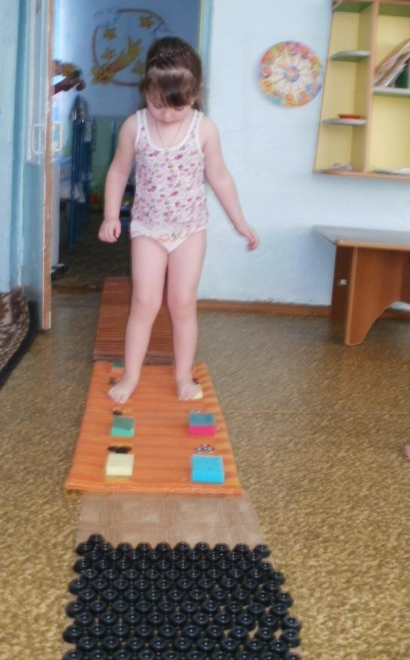
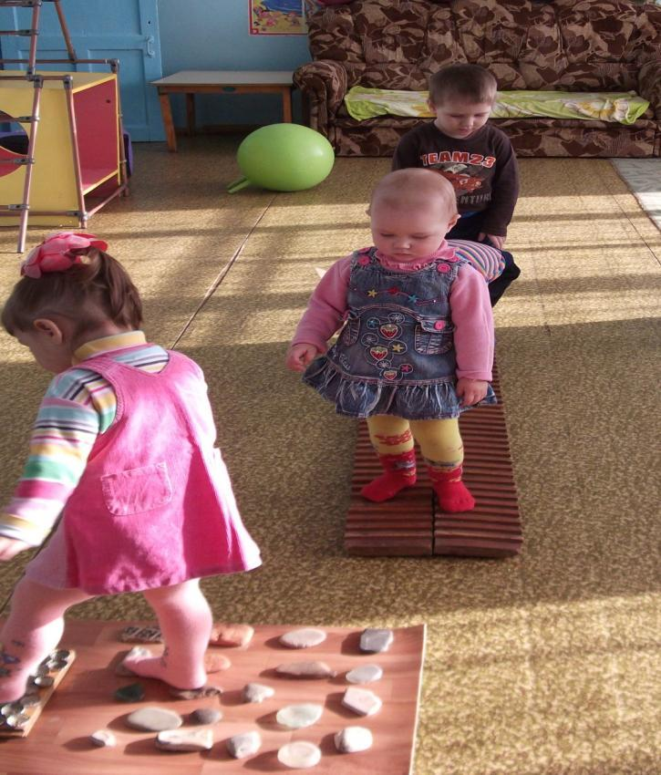
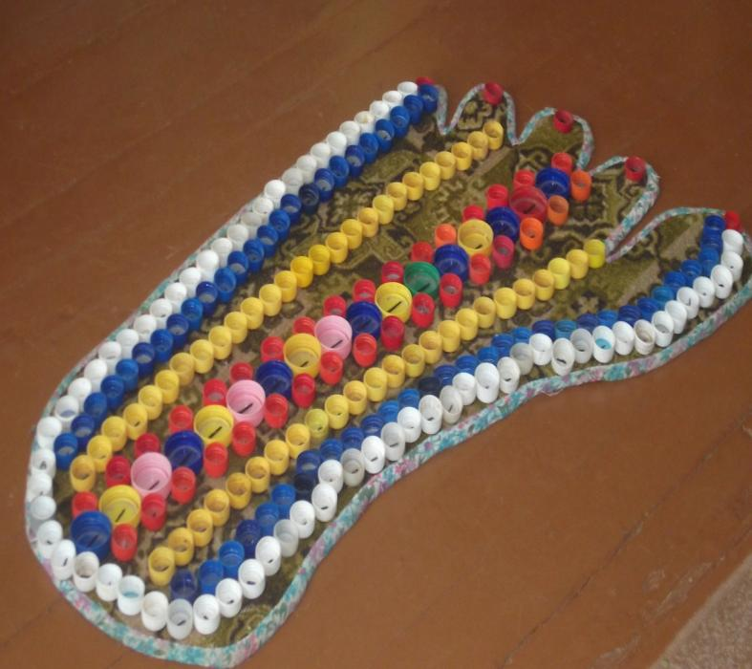
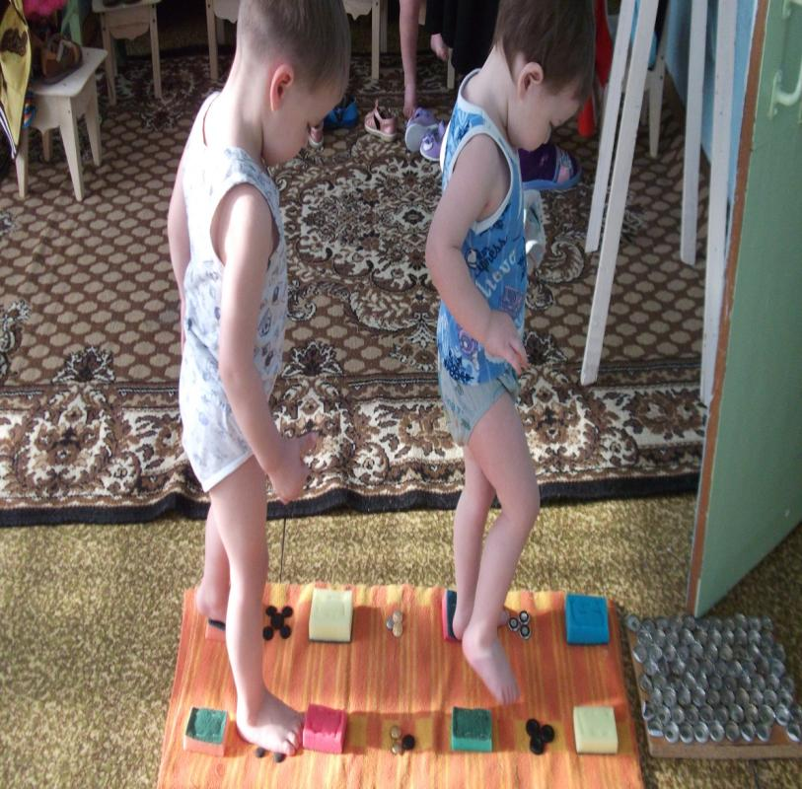
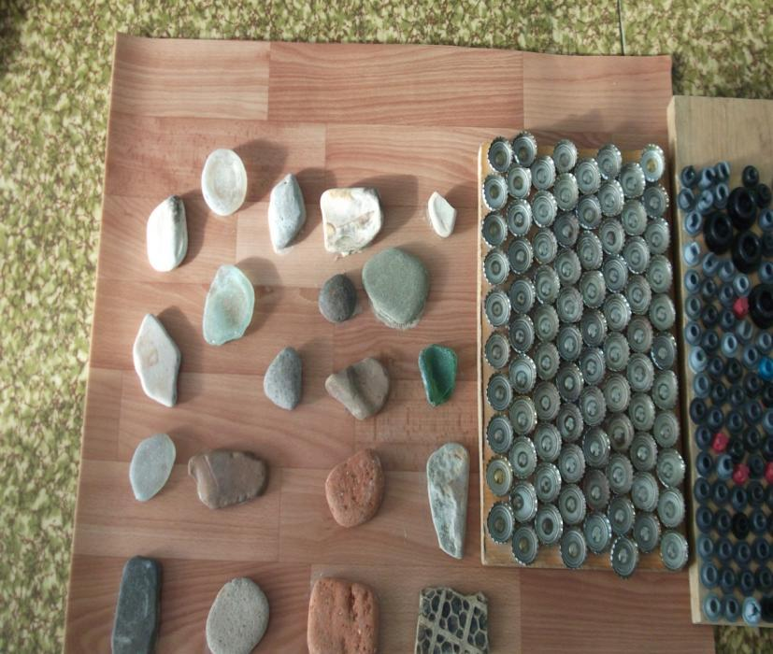
Профилактика плоскостопия
«Дорожки здоровья»
«Чьи следы», «Дорожка с наполнителями», «Камешки», «Дорожка со следами», «Удав».
Цель – способствовать профилактике плоскостопия; развивать быстроту реакции, укреплять своду стоп; развивать чувство равновесия.

Slide 7
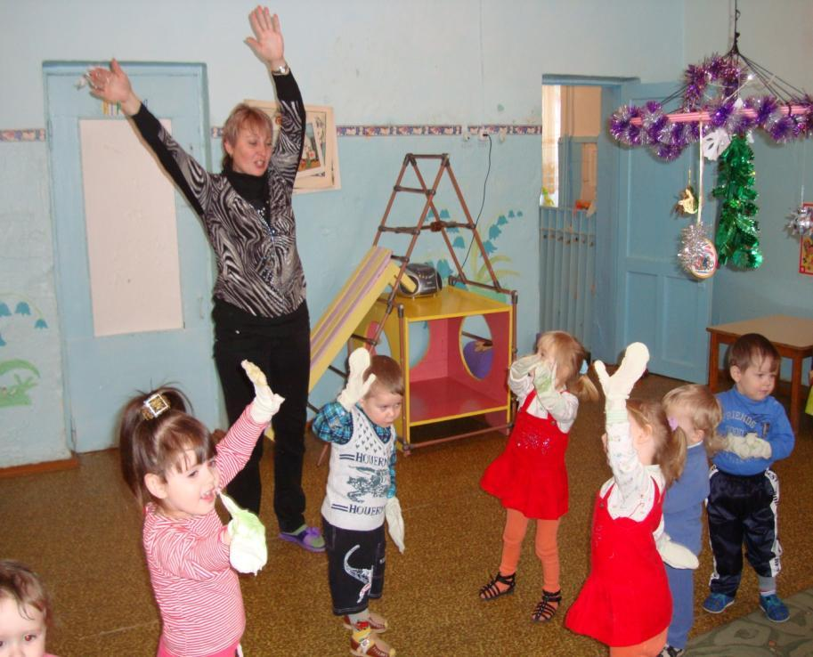
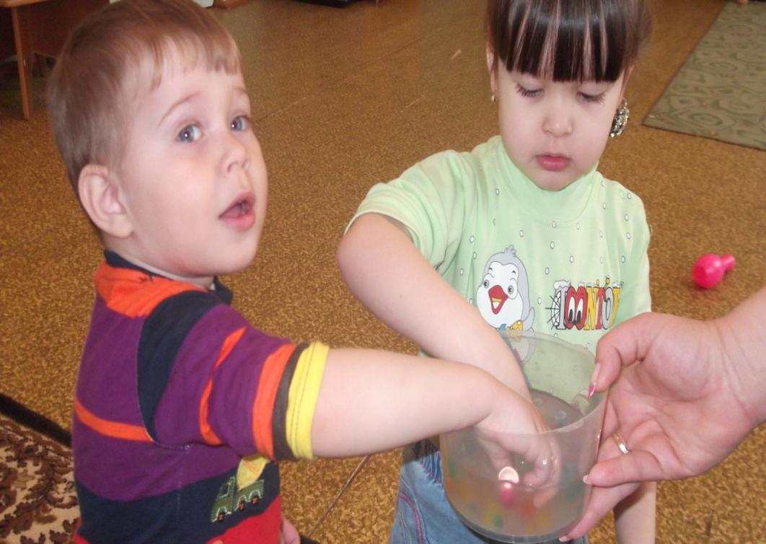
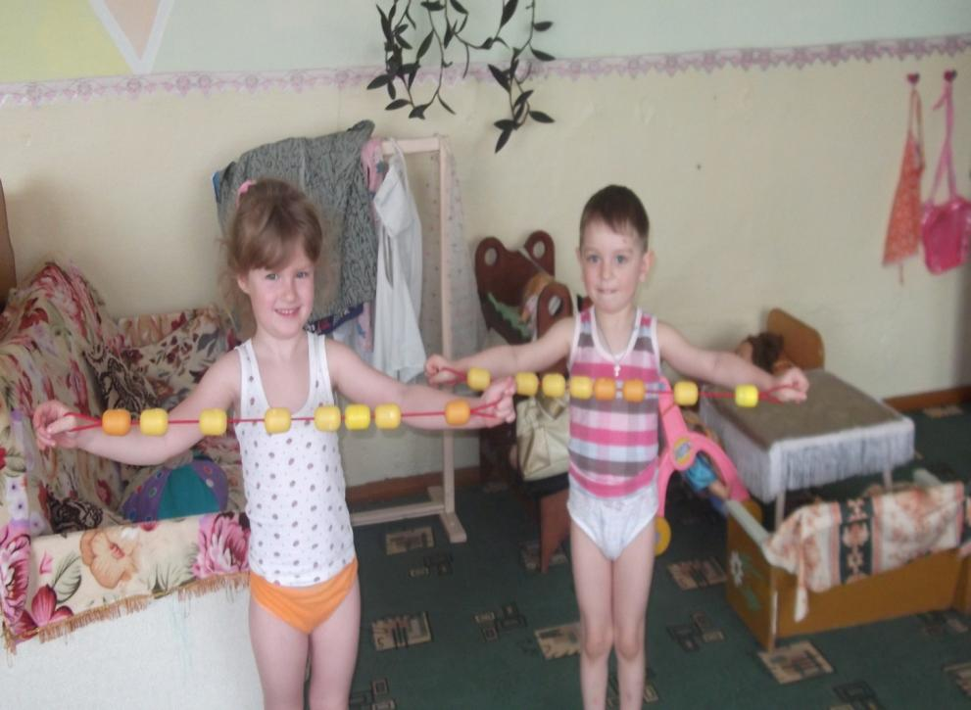
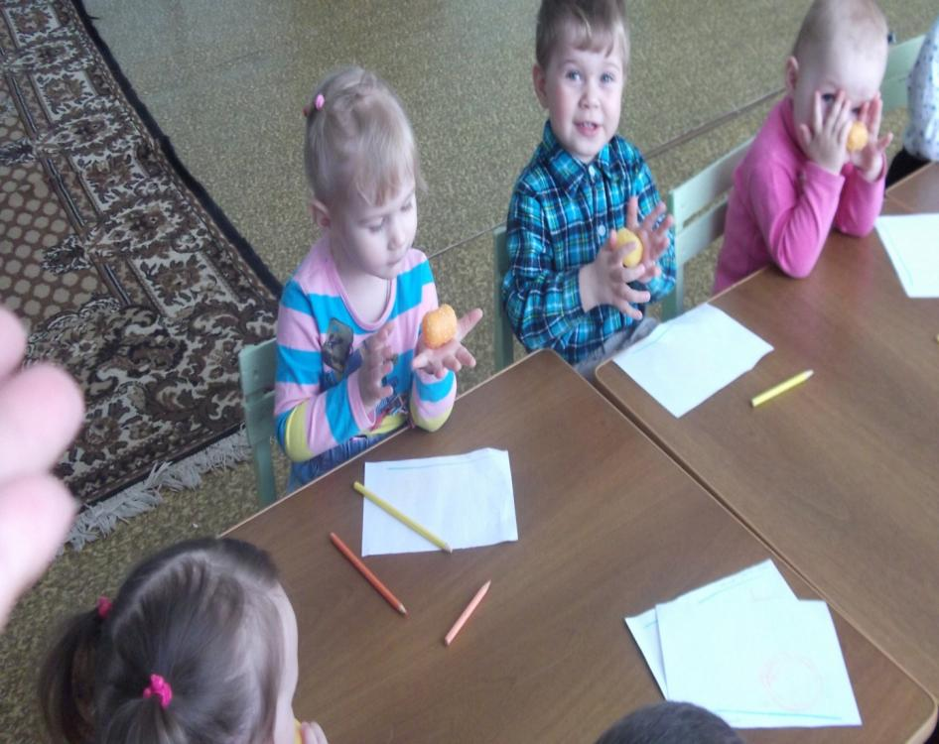
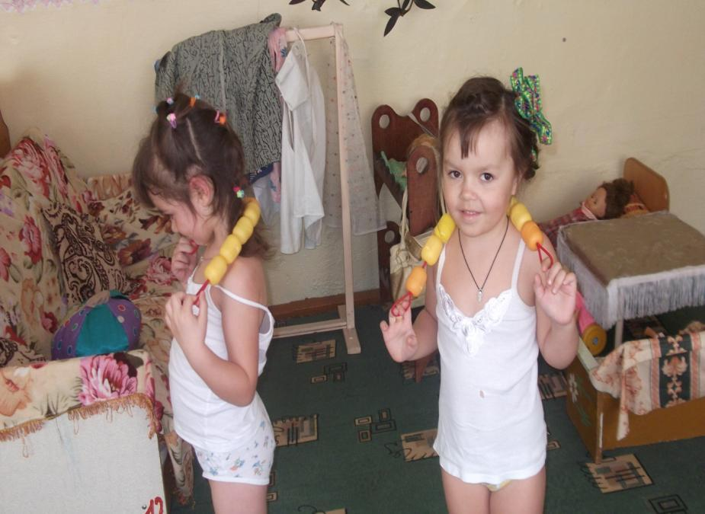
Пальчиковые игры – это тоже форма закаливания, нетрадиционная, но легко входящая в жизнь ребенка.
Упражнения для кистей: «Цветок», «Пароход».
Условно – статистические упражнения для пальцев – «Мышка», «Зайка и ушки».

Slide 8
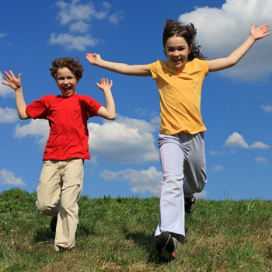
Будь здоров малыш !!!!!!

